Slide 1
Christian Neschwara / Universität Wien Rechts- und Verfassungsgeschichte in Mitteleuopa (Schwerpunkt Österreich)
Block I, 17. März 2016 Entstehung der Österreichischen Monarchie als Gesamtstaat (Entwicklungen vom Spätmittelalter bis zum Beginn des 19. Jahrhunderts ) −
Rechtsvereinheitlichung (Schwerpunkt Privatrecht)

Slide 2
Christian Neschwara / Universität Wien Rechts- und Verfassungsgeschichte in Mitteleuopa (Schwerpunkt Österreich)
Block II, 18. März 2016 Entstehung des Kaisertums Österreich als moderner Verfassungsstaat bis 1867 −
Entwicklungen auf dem Gebiet des Privatrechts

Slide 3
Christian Neschwara / Universität Wien Rechts- und Verfassungsgeschichte in Mitteleuopa (Schwerpunkt Österreich)
Block III, 23. März 2016 Die österreichischen Monarchie als konstitutioneller Gesamtstaat bis 1918 −
Rechtsvereinheitlichung (Schwerpunkt Privatrecht)
Formierung der Republik Österreich als Bundesstaat 1918/20

Slide 4
Christian Neschwara / Universität Wien Rechts- und Verfassungsgeschichte in Mitteleuopa (Schwerpunkt Österreich)
Block IV, 24. März 2016 Verfassungsentwicklung in der Republik Österreichischen seit 1920: Die „Erste“ Republik 1920/33
Der Autoritäre Ständestaat 1934/38
Österreich als Bestandteil des Deutschen Reiches 1938/45
Fremdkontrollierte „Zweite“ Republik 1945/55

Slide 5
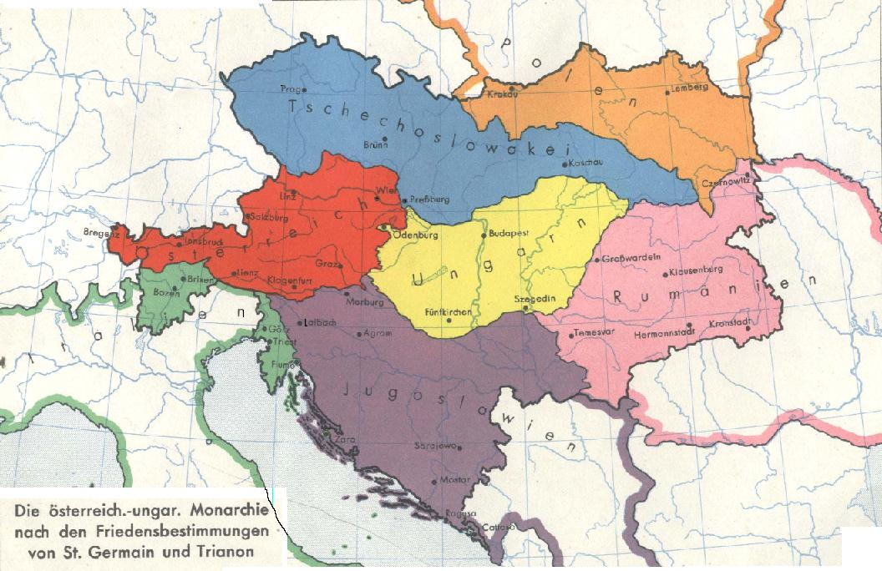
Österreichische Monarchie zerfällt (Dismembration) ohne Rechtsnachfolger: Entstehung neuer Staaten: Tschechoslowakei und Deutschösterreich; Randgebiete fallen an bestehende Staaten Italien, Rumänien bzw. an neue Staaten (Polen, SHS-Staat) = formelle Diskontinuität

Slide 6
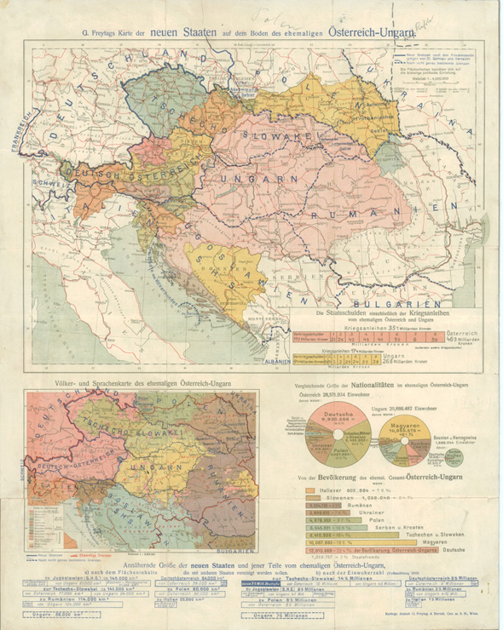

Slide 7
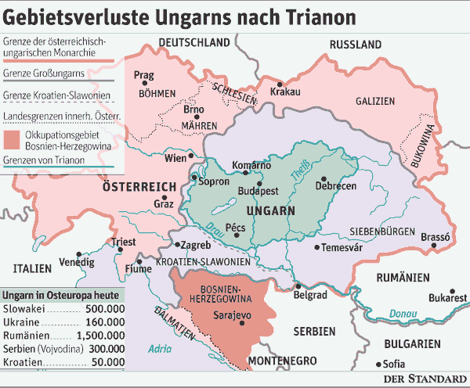
POLEN
RUSSLAND
Ungarische Monarchie Restriktion bei staatlicher Kontinuität → Randgebiete an bestehende Staaten: Rumänien, Serbien bzw. an neue Staaten: Tschechoslowakei, Deutschösterreich, Polen, SHS-Staat).

Slide 8
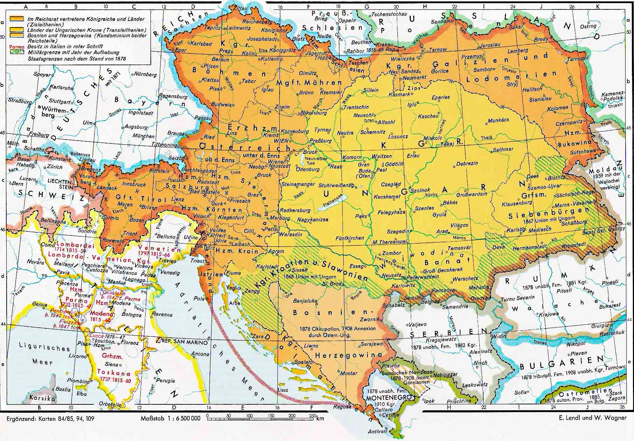
Österreichisch-ungarischen Monarchie Ende 1918
Räumliche Dimension = vor 1918 differenziert in Verbindung mit wechselnden verfassungsrechtlichen Grundlagen (ohne bzw. mit Ungarn): größte Ausdehnung 1859 (66000 km², 35 Mio EW)

Slide 9
Gesamtmonarchie Österreich-Ungarn: verfassungsrechtliche Grundlage = „Ausgleich“ 1867 → 2 Staaten in 1 Monarchie, verbunden durch gemeinsame Angelegenheiten und Einrichtungen (Monarch, Parlamentsdelegationen, Minister; Heer) = Realunion; dynastische Grundlage = einheitliche Thronfolge („Pragmatische Sanktion“ 1713)
ab Mitte Oktober 1918: Zerfall der Gesamtmonarchie − 20. 10.: Ungarn kündigt den Ausgleich Realunion → Personalunion; − 11. / 13. 11.: Verzichtserklärungen des Kaisers → Wegfall der dynastischen Klammer (Pragmatische Sanktion) = Ende der beiden Monarchien.
Pragmatische Sanktion: alle habsburgischen Länder seit 1713 zu einer unteilbaren / untrennbarer Einheit verbunden. Pragmatische Sanktion = Ausgangspunkt für die Umwandlung der habsburgischen Länderverbindungen des Mittelalters (MA) und der Frühneuzeit (FrühNZ) zu einem Einheitsstaat: von Mitte 18. Jahrhundert (Jh.) an durch Reformen unter Maria Theresia und Josef II.: Ergebnis = Schaffung einer staatlichen Grundstruktur bis 1848.

Slide 10
Österreichbegriff
Der erste Beleg für „Österreich“ in seiner althochdeutschen Variante „Ostarrîchi“ findet sich 996; er bezeichnete wohl nur einen geographisch kleinen, von den Babenbergern beherrschten Raum an der Donau: Dort sind die Babenberger seit 976 als Markgrafen des Herzogs von Bayern bestellt.
Im 12. Jh. „Österreich“ (1147 lateinisch „Austria“) = Name jenes Landes, mit dem 1282 in der Nachfolge der 1246 ausgestorbenen Babenberger die Habsburger belehnt werden → im Spätmittelalter durch Teilung
daraus 2 Länder: „Österreich unter der Enns“ (= heute Niederösterreich) und „Österreich ob der Enns“ (= heute Oberösterreich).
Die Habsburger setzten die Expansion der Babenberger (1192, Erwerb Steiermark im Erbweg) fort: u.a. 1335 Kärnten und Krain (Teil Sloweniens), 1363 Tirol.
Im 14. und 15. Jh. = „Herrschaft zu Österreich“ (Kern: NÖ, OÖ) = nicht nur Name der Habsburgerdynastie, sondern auch Name für die Gesamtheit der von ihnen beherrschten Länder.

Slide 11
Entwicklung der habsburgischen Länderverbindung
Im Spätmittelalter (2. Hälfte 14. Jh.) und zu Beginn der FrühNZ (Mitte 16. Jh.): Länderteilungen → zwischen mehreren Familienlinien der Habsburger: es bildeten sich drei Ländergruppen heraus:
1.) die niederösterreichische Ländergruppe: Öster­reich unter und ob der Enns (mit dem Zentralort Wien);
2.) die innerösterreichische Ländergrup­pe: Steiermark, Kärnten, Krain (Zentralort Graz);
3.) die oberösterreichische Län­der­gruppe (Zentralort Innsbruck): Tirol und die sogenannten „Vorlande“ (Vorderösterreich: u.a. Vorarlberg so­wie die räumlich nicht geschlossenen habsburgischen Besitzungen in Süd- und Südwestdeutschland; Zentralort: Freiburg / Breisgau).
Hinzu kommen zu Beginn der FrühNZ (1526) Ungarn und seine Neben­länder (Kroatien-Slawonien, Siebenbürgen) sowie das Königreich Böhmen und seine Nebenländer (Mähren, Schlesien).
= die Zusammensetzung der Habsburgermonarchie bis Anfang des 18. Jh.

Slide 12
Habsburgermonarchie zusammengesetzt aus verschiedenen Ländergruppen
Historischer Kern = im Verband des Heiligen Römischen Reiches (Erwerbungen von Ende 13. bis Anfang 16. Jh.) = im Heiligen Römischen Reich „österreichischer“ Reichskreis (1512):
1. Österreich (ob + unter der Enns)
2. Steiermark + Kärnten + Gradiska + Istrien / Triest (auch: „Innerösterreich“)
1.+2. = auch „niederösterr. Länder“;
3. Tirol + Vorarlberg + Vorlande
4. „Vorderösterreich“ (u.a. Breisgau, Sundgau)
3.+4. = auch „oberösterr.“ Länder
(5.) Verluste: Ende 13. bis Anfang 16. Jh.: Eidgenossenschaft
1
1
4
5
3
Görz-Gradiska
„Inner- österreich“
Istrien
2

Slide 13
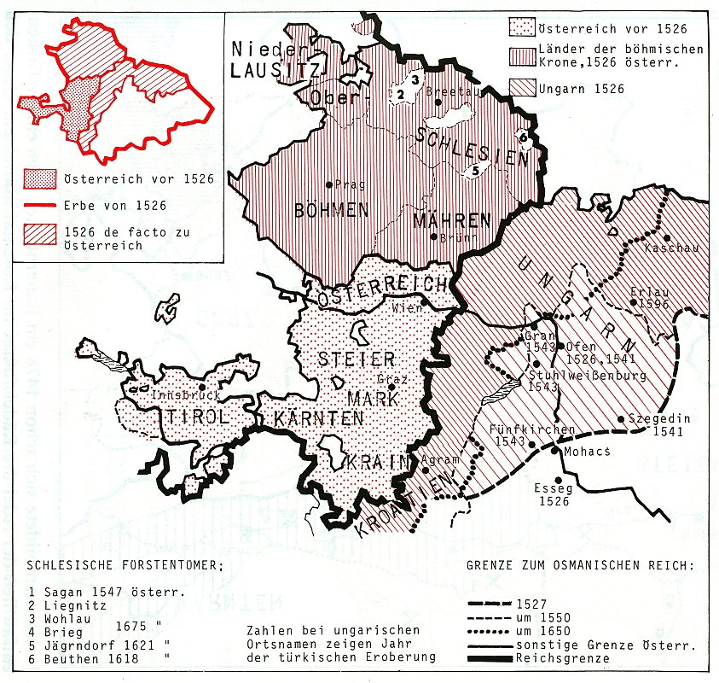
Durch Heirat und Erbfolge: 1526 Länder Ungarns und Böhmens Teile der Habsburgermonarchie
1526 „Länder der Wenzelskrone“ = Böhmen, Mähren und Schlesien = zu den „Erbländern“ im Heiligen Römischen Reich;
1526 „Länder der Stephanskrone“ = Ungarn + Nebenländer: Kroatien-Slawonien, Siebenbürgen: außerhalb des Heiligen Römischen Reiches: zum Großteil besetzt, außer Oberungarn = Slowakei + Westkroatien, 1699 ganz erworben.
Grenze „Erbländer“ — „Ungarn“ = südlich der Donau der Fluss „Leitha“ → Cis- / Transleithanien

Slide 14
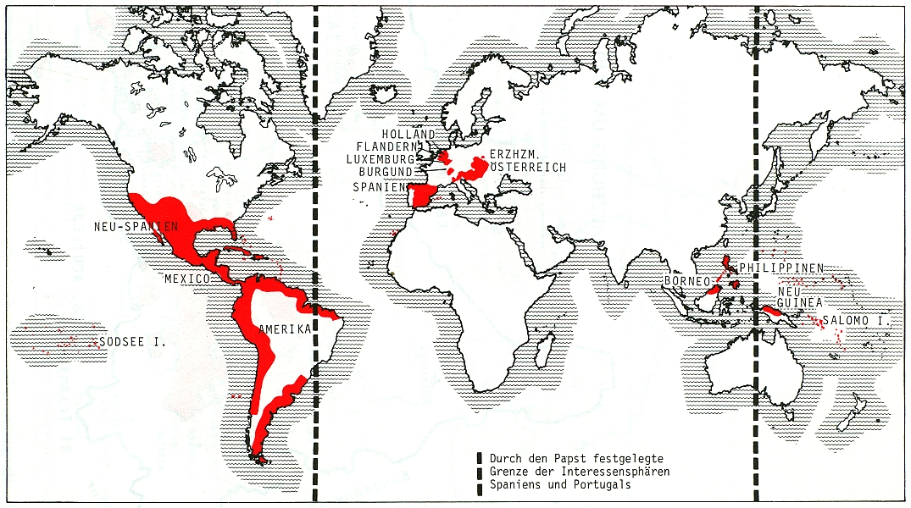
Heiratspolitik und Erbfolge: 1477 Burgund und 1516 Spanien und seine Kolonien Teile des Habsburgerreiches: später sagte man, im Reich Kaiser Karls V. ging die Sonne nicht unter.
Spanien+ Burgund
„Erbländer“ im Hl. Röm. Reich + Ungarn

Slide 15
Nach dem Tod von Maximilian I. (1519) → 1521/22 Trennung der Besitzungen innerhalb der Habsburger-Familie: österreichische Linie = Herrschaft im Verband des Heiligen Römischen Reichs); spanische Linie = Königreich Spanien (inkl Burgund) + Kolonien in Übersee
Vom 16. bis ins 18. Jh. Habsburgermonarchie im Reich (+ Ungarn) = „Haus Österreich“ (span. „casa de Austria“, frz. „maison d’Autriche“) = Name der Dynastie sowie für ihren Herrschafts­komplex.
Die zum Heiligen Römischen Reich ge­hörigen habsburgischen Länder = „österreichische (Erb-)Länder“; = im 18. Jh. „öster­reichische Monarchie“ („Monarchia Austriaca“).
Verfassungsrechtlich bildet dieser habsburgische Herrschaftskomplex trotz verbindender Elemente (Dynastie; länderübergreifende Verwaltung) eine bloße „monarchische Union von Ständestaaten“: die einzelnen Länder als Bestandteile der Union bleiben verfassungsrechtlich selbständige Gebietskörperschaften: regiert vom (gemeinsamen Landesfürsten und eigenen Landständen: Adel: Herren / Ritter, Prälaten, bestimmt einzelne Städte; ausnahmsweise Bauerngemeinden: Tirol).

Slide 16
1804 erfolgt die Annahme des bloß dynastischen Titels „Kaiser von Österreich“ durch Franz (II./I.) → bisherige Vielzahl von Herrschaftstiteln (König von Böhmen, Erzherzog von Österreich, … etc.) zusammengefasst.
Ein Staat „Österreich“ = damit noch nicht konstituiert, seine Taufe als „Kaisertum“ erhält der von den Habsburgern seit Mitte des 18. Jh. geformte Staat jedoch erst mit der Verfassung 1848 (jetzt: „Kaisertum Österreich“).
Nach Erlass der Dezember-Verfassung 1867 → „österreichische Reichshälfte“ der Doppelmonarchie Österreich-Ungarn bis 1915 als amtliche Bezeichnung „die im Reichsrat vertretenen Königreiche und Länder“ (der Name Österreich wird nach wie vor auch für die Dynastie verwendet); inoffiziell „Cisleithanien“ (auch „Österreich“) in Abgrenzung von der ungarischen Monarchie (auch „Transleithanien“; Grenze = der Fluss Leitha);
1915 „Österreich“ als amtliche Bezeichnung für die nichtungarischen Gebiete.

Slide 17
Rechtliche Verklammerung der Gesamtherrschaft der Habsburger erst ab 1713 (Pragmatische Sanktion): einheitliche Thronfolge Maria Theresia und Josef II. → Umbau der Länderverbindung zum Staat.
Länderverbindung = bis dahin eine Monarchische Union von Ständestaaten mit unterschiedlichem Statuts der Landstände: — In den Erbländern seit 1620 beschränkt auf Grund- und Stadtherrschaften; von Landesherrschaft zum Großteil ausgeschlossen (Böhmen und Mähren total) → absolute Monarchie
— In Ungarn: Landstände an der Landesherrschaft beteiligt → ständisch beschränkte Monarchie.
Politische Verbindung der Länderverbindung mit dem Reich durch Kaiserwürde: Bis 1806 (außer 1742/45) stets ein Habsburger (Wahl durch Kurfürsten) = auch für Ungarn politisches Symbol (Schutz des Reiches gegen Osmanen).

Slide 18
Seit 16. Jh. Aufbau von landesfürstlichen Zentralbehörden: Geheimer Rat (Äußeres) − Hofrat (Justiz) − Hofkanzlei (Verwaltung) − Hofkammer (Finanz) − Hofkriegsrat.
1564 Teilung der Länderverbindung: 1. Österreich+Böhmen/Mähren+Ungarn; 2. Innerösterreich; 3. Tirol+Vorlande+Vorderösterreich) → 1619 Verbindung 1+2, 1665 + 3
Im Verlauf des 17. Jh. Konsolidierung der Länderverbindung nach Innen → ab 1620 Abkoppelung der Zentralbehörden vom Hl. Röm. Reich: geheimer Rat (→ Mitte 17. Jh geheime österr. Konferenz) und eigene österreichische Hofkanzlei (im 17. Jh: Gliederung politica und juridica).
Ende des 17. Jh. Konsolidierung der Länderverbindung nach Außen: Abwehr der Türken vor Wien 1683 → Erwerb Ungarns + Siebenbürgens (bis 1699) sowie anderer osmanischer Gebiete auf dem Balkan (Banat, Wallachei, Woiwodina): Ungarn = 1687 erbliches Königtum, Landstände mit Verwaltungs-Selbständigkeit → eigene Zentralbehörden (Hofkanzleien in Wien für Ungarn + Siebenbürgen)
Um 1700: Monarchische Union nach außen eine politische Einheit = benannt nach der Dynastie „Österreich“: Monarchia Austriaca → Umbau der Länderverbindung zum Staat wird gehemmt durch Erlöschen des spanischen Zweigs der Habsburger 1700 → Erbfolgekrieg

Slide 19
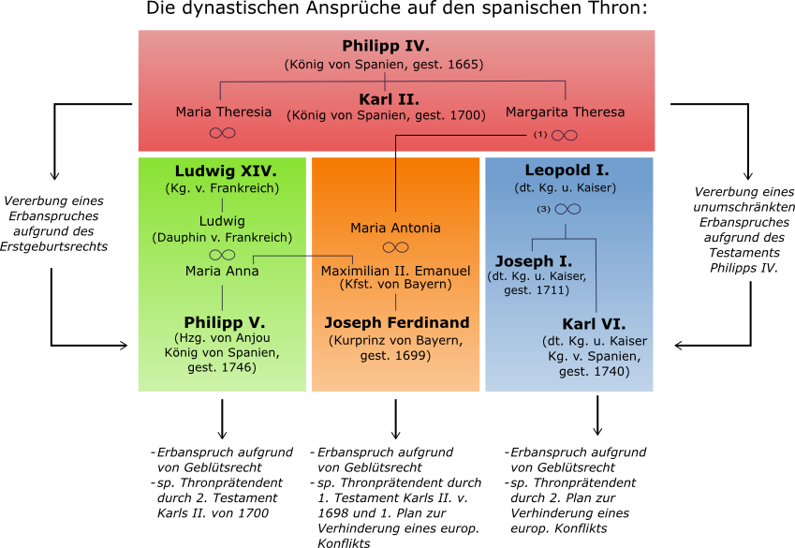
Deutsche Habsburger (Kaiser Leopold I.): Erbansprüche der auf die Spanische Monarchie aufgrund Verwandtschaft;
Französische Bourbonen (Philipp v. Anjou): Gegenanspruch der aufgrund letztwilliger Verfügung

Slide 20
Zu Beginn des Spanischen Erbfolgekriegs familienintern geheime Vereinbarungen der deutschen Habsburger über Aufteilung der Herrschaft: 1703 neue spanische Linie unter dem jüngeren Sohn Kaiser Leopold I. als Karl III. Spanische Monarchie (= Cessio Monarchiae Hispanicae), Josef I., älterer Sohn des Kaisers, wird Monarch der deutschen Erbländer und Nachfolger im Kaiseramt (1705); gleichzeitig
1703 Primogeniturerbrecht im Mannesstamm für Familienerbfolge mit Geheimvertrag über wechselseitiges Erbrecht (Pactum mutuuae successionis) 1711 in Kraft, nachdem die deutsche Linie mit Josef I. im Mannesstamm erlischt. → Übernahme der Herrschaft über die Monarchia Austriaca seitens der spanischen Linie durch Karl, den jüngeren Bruder von Josef: Karl (→ Kaiser) VI. scheitert am Widerstand der europäischen Mächte.
1713/14 (Frieden Uetrecht / Rastatt) Aufteilung der Spanischen Monarchie: Karl VI. verzichtet auf Spanien samt Kolonien, aber behält die Spanischen (→ österreichischen) Niederlande (heute Belgien-Luxemburg) sowie die spanischen Gebiete in Italien: Davon bleiben Lombardei und Toskana → Lombardei und österreichische NL in die Monarchische Union integriert.

Slide 21
Umbau der Monarchischen Union zum Einheits-Staat
1713 Publikation der geheimen Vereinbarungen von 1703 über die Erbfolge = Kundmachung als Pragmatische Sanktion: Monarchische Union mit einheitlicher Thronfolgeordnung, bis 1918 verfassungsrelevantes Grundgesetz:
Unteilbarkeit der Gesamtherrschaft sowie die Unabtrennbarkeit von Einzelteilen; Sicherung durch Erbfolge nach Primogenitur der männlichen Nachkommen; bei Erlöschen sämtlicher männlicher Linien subsidiäres Nachfolgerecht der ältesten Tochter des letzten Monarchen und ihren Nachkommen.
Pragmatische Sanktion ist nicht bloß Familienvertrag → 1720/25 Anerkennung aller Landtage = Verankerung in Landesverfassungen ab 1720 völkerrechtliche Anerkennung der Thronfolgeordnung, 1732 Garantie durch Reich, nicht aber aller maßgeblichen Mächte
→ 1740 Subsidiäre Thronfolge von Maria Theresia (Erbtochter Karl VI.) gegen Regredientenerbinnen (Töchter Josef I. ∞ Bayern, Sachsen): Erbfolgekrieg um Österreich → Verlust Großteils von Schlesien (an Preußen)

Slide 22
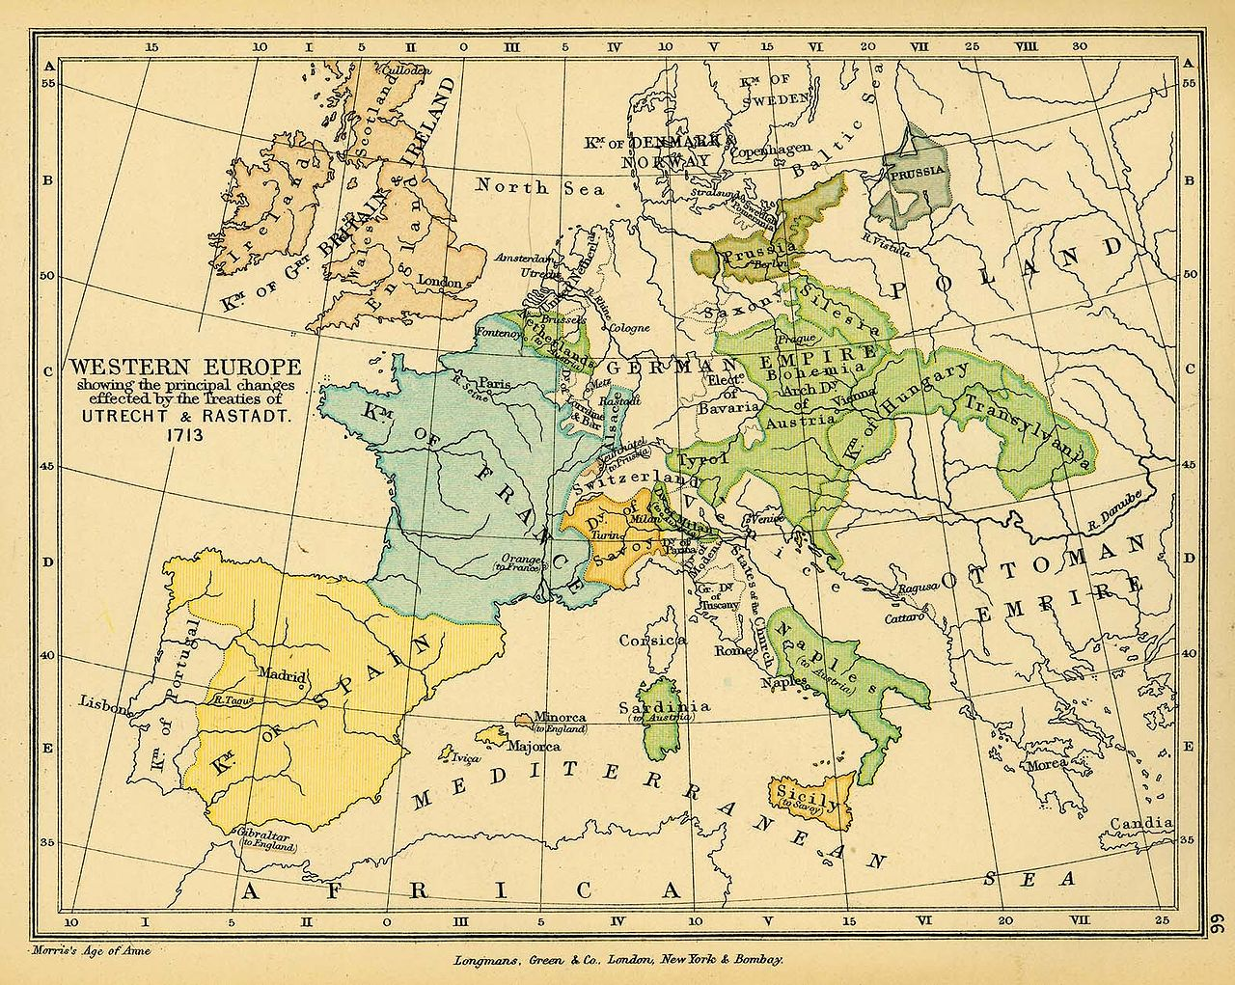

Slide 23
Umbau der Monarchischen Union zum Staat ab Mitte des 18. Jh.
− Ausbau des staatlichen Machtmonopols: im Brennpunkt der + Monarch als absolutes Staatsorgan: Lenkung des Staates durch + Zentralbehörden * für alle Länder: Staatsrat, Haus-, Hof- und Staatskanzlei, Hofkriegsrat; * nur für die (deutschen) Erbländer (inklusive Galizien und Bukowina): Hofkanzlei, Hofkammer, Oberste Justizstelle (von Hofkanzlei abgespalten); * für Ungarn, Siebenbürgen und die Niederlande eigene Zentralstellen (Hofkanzleien); Lombardei abgekoppelt = differenzierter Föderalismus;
– Ausdehnung der Monarchischen Union auf die Ebene der Länder durch + staatliche Verwaltungssprengel = Gouvernements → „Entstaatlichung“ der Länder: Übertragung der den Landständen verbliebenen Befugnisse auf die staatlichen Gouvernements
= Erbländer: bloß historisch-politische Individualitäten ohne staatliche Aufgaben; Ungarn: Monarch bleibt durch Stände beschränkt.

Slide 24
– Justizreformen: gesamtstaatliche Gesetzespublikation (PGS, JGS) und Rechtsvereinheitlichung: Kodifikationen (Ungarn ausgenommen);
– Religionsreformen: Toleranz (= nicht Religionsfreiheit als Grundrecht) und Staatskirchentum (Josefinismus).
Um 1800: Österreich = Monarchischer Einheitsstaat / Monarchische Union mit differenziertem Föderalismus: → Erbländer: absolute Monarchie; Ungarn: ständisch beschränkte Monarchie.

Slide 25
Monarch
(um 1800) L Ä N D E R-
1804 Kaiser
V E R B I N D U N G
Staats rat
D e u t s c h e Erbländer + Galizien
U n g a r n + Sieben- Kroatien-Slawonien bürgen
Oberste Justizstelle
Vereinte Hofkanzlei
Hof- kammer
Haus-, Hof- und Staats- Kanzlei
Hof- Kriegs- rat
Hof- Kanzlei
Hof- Kanzlei
1
2
3
Hofkommissionen
Gouvernementsbezirke: Kreise
Kroatien Ungarn Siebenb.
D e u t s c h e E r b l ä n d e r
Appellations- Gericht
Guber- nium
eigene Gerichts- und Verwaltungsorganisation
Kreis- amt
Fiskal- amt
G R U N D- U N D S T A D T H E R R S C H A F T E N: Justiz + Verwaltung
1= Gesetzgebungs-Hfk; 2 = Zensur-Hfk; 3 = Studien-Hfk; etc.

Slide 26
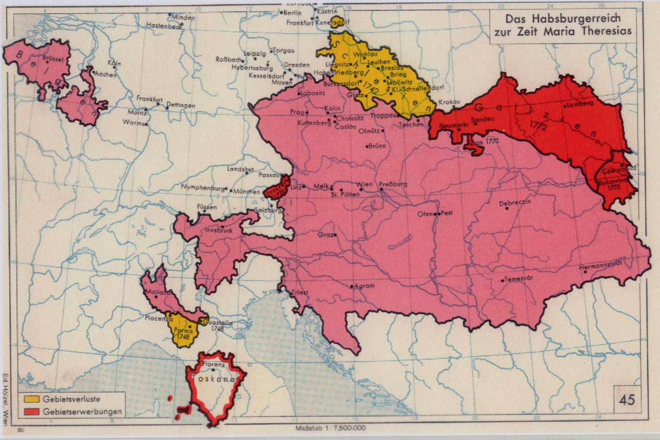
(Ost)galizien und Bukowina 1772 1775

Slide 27
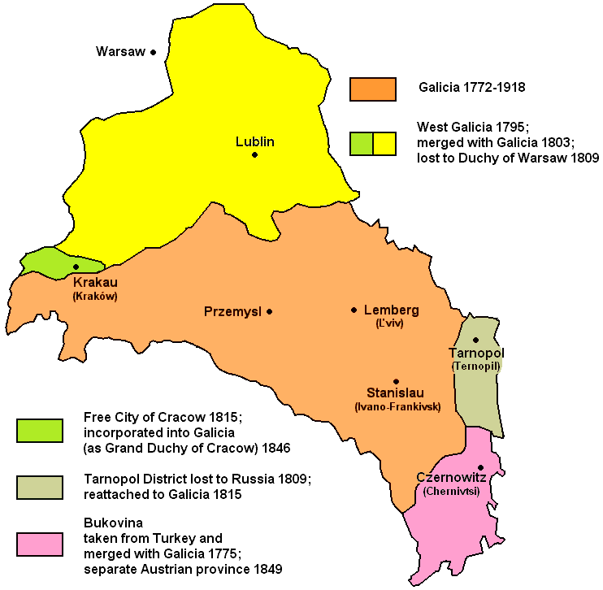
Ländergruppe aus den Teilungen Polens im 18. Jh.

Slide 28
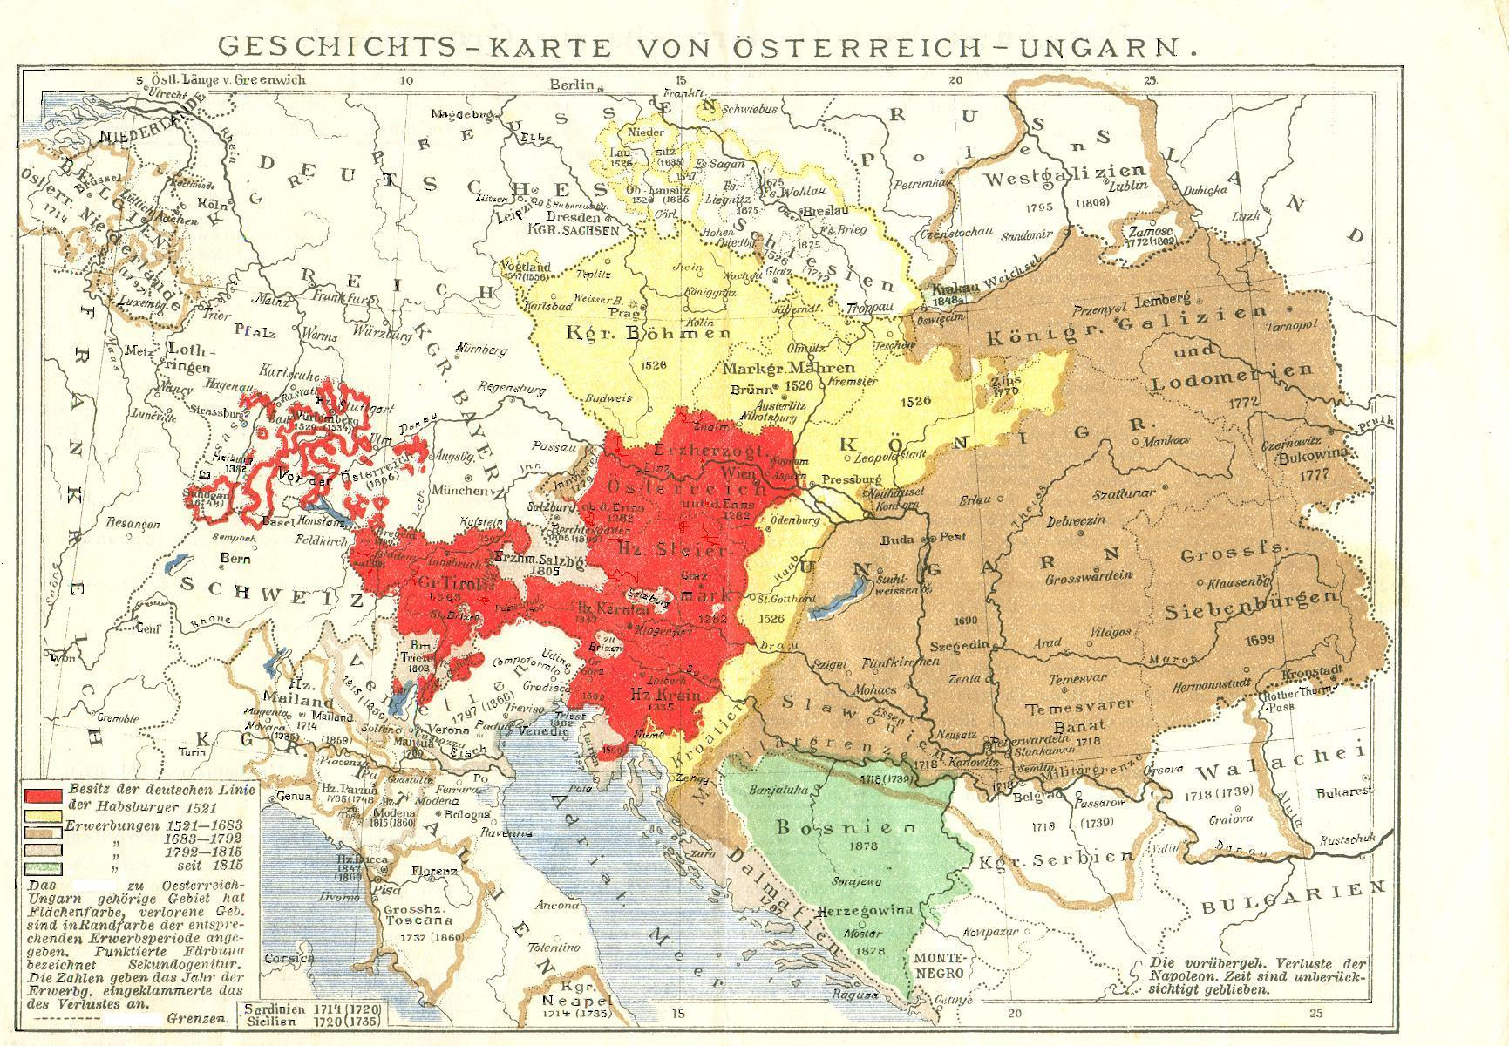

Slide 29
Kaisertum Österreich
1804 Annahme eines erblichen Kaisertitels = politische Klammer Anlass: Änderung der Grundlagen der Reichsverfassung im Gefolge der Kriege gegen Frankreich.
1801 mit Frieden von Lunéville: – Abtretung der linksrheinischen Gebiete des Reiches an Frankreich – Entschädigung der betroffenen Reichsstände.
1803 Entschädigung erfolgt mit Reichsdeputationshauptschluss: – Säkularisierung der geistlichen Reichsstände (Reichsbischöfe, -äbte), – Mediatisierung von zahlreichen weltlichen Reichsständen (fast alle Reichsstädte; ausgenommen Bremen, Hamburg und Lübeck sowie Frankfurt/Main (Wahl- / Krönungsort des Kaisers), Nürnberg und Augsburg.
Österreich erhält (für Verlust ua Vorderösterreichs → an Baden) Brixen und Trient (säkularisiert → Tirol einverleibt = mediatisiert);
Salzburg wird säkularisiert → an Sekundogenitur der Habsburger (1806 der Österr. Monarchie eingegliedert, dann bayerisch 1809 bis 1815/16).

Slide 30
1804 Annahme des erblichen Kaisertitels = reichsverfassungswidrig, da ohne Zustimmung der Reichsstände (Reichstag seit 1663 in Regensburg)
→ Auflösung des Reichsverbandes: + 1805 Souveränität von politischen Verbündeten Frankreichs iVm Standeserhöhungen für Bayern und Württemberg (nun Königreiche), Baden (nun Großfürstentum).
+ 1806 (12.7.) Gründung des Rheinbundes mit 13 weiteren Reichsständen als Staatenbund unter französischem Protektorat → Austritt aus dem Reich; Ultimatum Napoleons an den röm.dt. Kaiser
+ Erklärung der Auflösung des Reichsverbandes durch Kaiser Franz (6. August: Verkündung in Wien) → Erlöschen des Amtes des Reichsoberhauptes (Kaiser) und Entbindung der Reichsstände vom Lehenband zum Reich → Abwicklung der Reichsbehörden

Slide 31
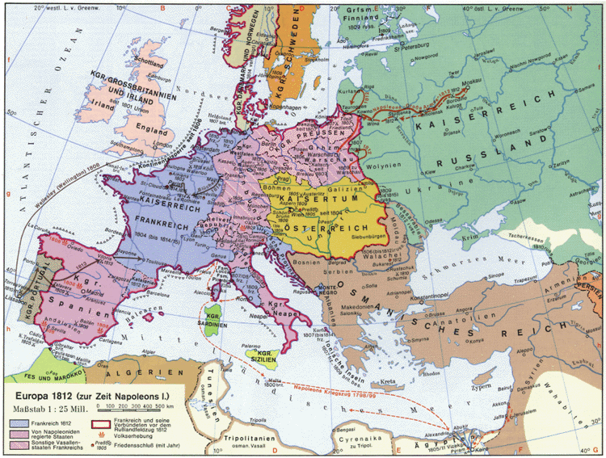
Bis 1812 Expansion des napoleon. Empire.
Entwicklung bis 1815
1805 / 09 Abtretung von Staatsgebiet an Frankreich und Verbündete → Österreich Binnenstaat mit mehrheitlich slawisch-ungarischer Bevölkerung:
– Bayern: Salzburg, Teile Oberösterreichs, Nordtirol + Vorarlberg – Italien: Südtirol + Venedig – Frankreich: Oberkärnten+Osttirol+Krain sowie ungar. Küstenland+Kroatien = Illyrische Provinzen.
1812 Hegemonie Frankreichs über Europa am Höhepunkt; umfasst große Teile des alten Reiches (Rheinland und Nordseeküste) und im Westen Belgien und Niederlande sowie im Osten Polen und im Süden (Ober-)Italien, außerdem Spanien.
Der Rheinbund umfasste nun mehr als die Hälfte des ehemaligen Reichsgebietes (außer Österreich und Preußen, Holstein/dänisch und Pommern/schwedisch).
1813/14 Zerfall des französischen Empire → Zerfall des Rheinbundes
1814/15 Politische Neuordnung Europas → Wiener Kongress.

Slide 32
Verfassungsentwicklung im mitteleuropäischen Raum im Vormärz
1812–1814: Zerfall des napoleonischen Hegemonialsystems → Wiener Kongress (1814/15) Staaten- und Systemrestauration in Europa → Große Allianz Österreich–Preußen–Russland–Großbritannien–Frankreich; Heilige Allianz aller „christlichen Nationen“ Europas (ohne Papst, Osmanen) = politische Intervention zur Erhaltung der Staaten- und Verfassungsordnung
Schweizer Eidgenossenschaft – unter dauernder Neutralität – Souveränität (Staatenbund →1848 Bundesstaat).
Das Konzept eines Staatenbundes „der souveränen Fürsten und freien Städte Deutschlands“ auch als rechtlicher Rahmen für die deutschen Staaten iVm territorialen Umgestaltungen der Gebiete der ehemaligen Reichsstände: (1815: 41 Mitgliedsstaaten darunter 4 Stadtrepubliken; bis 1866 → 34): Deutscher Bund (Umwandlung zum Bundesstaat scheitert 1848/49)
Projekt zu einem italienischen (Staaten-)Bund scheitert 1815.

Slide 33
Österreich im Vormärz (1815–1848) erhält auf dem Wiener Kongress die meisten der an Frankreich und Bayern abgetretenen Gebiete zurück (außer Niederlande, Vorderösterreich, Westgalizien) sowie Erwerb der ganzen Lombardei.
Der österreichische Kaiser tritt dem Deutschen Bund nur mit seinen ehemaligen (bis 1806 zum Heiligen Römischen Reich gehörigen: daher „deutschen“) Erbländern bei (daher inklusive Böhmen und Mähren sowie Krain und Triest); ähnliches gilt für Preußen (exkl. Posen und Ostpreußen).
Deutscher Bund / „Verfassung“ Neuordnung Deutschlands als Deutscher Bund auf Wiener Kongress keine Restauration des alten Reichs, Ausdehnung der Konzeption des Rheinbundes auf das ehemalige Römische Reich (in Grenzen von 1801).
Deutschen Bund = Staatenbund mit nichtdeutschen Monarchen als Mitglieder an Dänemark: Holstein; Großbritannien: Hannover bis 1837; Niederlande: Luxemburg.

Slide 34
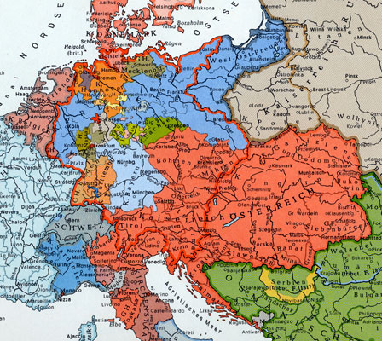
Dänemark: Holstein
Groß- britannien: Hannover
Niederlande: Luxemburg

Slide 35
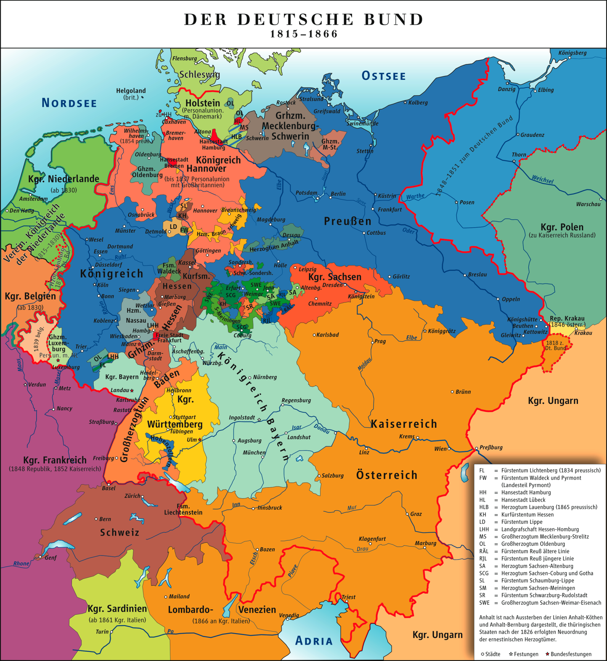
Erwerbungen Preußens aus den polnischen Teilungen + Ostpreußen
Erwerbungen Österreichs aus den polnischen Teilungen +
Ungarn +
Lombardo- Venetien

Slide 36
Rechtsgrundlagen Deutschen Bundes = (völkerrechtliche) Verträge
1815 Deutsche Bundesakte und 1820 Wiener Schlussakte:
Mitglieder Staaten (nicht Staatsbürger) → keine Volksvertretung (Parlament), kein Höchstgericht, keine direkte Geltung von Bundesrecht (→ Transformation), keine einheitliche Rechtsordnung, kein gemeinsames Wirtschaftsgebiet (Zollvereine → 1834 Deutscher Zollverein; Führung Preußen, ohne Österreich).
Sicherung der Bundeszwecke: Bundesexekution und Bundesintervention auf Anordnung der Bundesversammlung in Frankfurt (Versammlung der Regierungsvertreter mit gewichtetem Stimmrecht; Exekutivorgan = engerer Rat, nur zT Einzelstimmen).
Politische Konzeption des Deutschen Bundes: Bewahrung des Monarchischen Prinzips ─ Beschränkungen allenfalls durch Landstände (Art. 13 DBA 1815 bzw. Art. 57 WSA 1820) zulässig.

Slide 37
Verfassungssituation in den Einzelstaaten
süddeutsche Staaten (Bayern, Württemberg, Baden): frühkonstitutionelle Monarchien (Beschränkung des Monarchen durch Stände und gewählte Abgeordneten (Parlament) sowie durch individuelle Grundrechte (gegen staatliche Eingriffe in Privatsphäre);
andere Staaten: landständische Verfassungen (Art. 13 DBA) ─ teils altständisch: in Österreich Landstände existent, aber Absolutismus (teils Verfassungen im formellen Sinn; Stabilitätspolitik); Preußen ähnlich (aber generell Provinzialverfassungen im formellen Sinn); teils neuständisch beschränkte Monarchien (Ergänzung der Landstände durch gewählte Vertreter);
Stadtrepubliken (3 Hansestädte + Frankfurt/Main / Bundesversammlung) (ähnlich einzelne schweizerische Kantone – andere eher Aristokratien).

Slide 38
Tendenzen der Verfassungsentwicklung im Vormärz
Nach 1815 vereinzelt, zunehmend ab 1830 (Juli-Revolution) → Hinwendung der Staaten zu konstitutionellen Regierungssystemen: Ausbau der Volkssouveränität durch Grundrechte und gewählte Parlamente, aber keine gewählten Monarchen (so Frankreich 1830 oder Belgien 1831).
Unter Führung Österreichs und Preußens Reaktionen der Bundesversammlung gegen politischen Ideen, welche das Monarchische Prinzip gefährden: Liberalismus, Demokratismus und Nationalismus → Maßnahmen
1819: Karlsbader Beschlüsse → Beschränkung von Grundrechten (Zensur), Beschränkung der Freizügigkeit, vor allem der Studenten (Burschenschaften): Überwachung / Verfolgung von „Demagogen“ 1833: nach Hambacher Fest (1832 Massendemonstration für Grundrechte, politische Partizipation und nationale Einheit); → Verstärkung restaurativer Maßnahmen; ebenso nach 1834: Frankfurter Wachesturm: Bundeszentraluntersuchungskommission (Mainz)
Mitte der 1840er Jahre: Anzeichen für einen politischen Umbruch: „Revolution“

Slide 39
Rechtsvereinheitlichung im Verband des Österreichischen Monarchie
Zeitgleich mit den Staatsreformen: Vereinheitlichung des Justizrechts: Anknüpfung an Rechtsvereinheitlichungsprojekte einzelner Länder (bis 17. Jh.), etwa Projekt einer Landesordnung für Österreich unter der Enns
→ im 17./18. Jh. Einzelgesetze: z.B. auf dem Gebiet des Strafrechts 1656 Landgerichtsordnung für Niederösterreich, auf dem Gebiet des Privatrechts 1679 Tractatus de juribus incorporalibus für mehrere Länder.
1751 Reform der grundherrschaftlichen jura incorporalia: Einsetzung einer juristischen Expertenkommission in Wien.
1751 gleichzeitig in Prag andere Kommission: Projekt Strafrechtsangleichung: ausgehend von Landgerichtsordnung für Niederösterreich (1656 = sog. Ferdinandea) und Halsgerichtsordnung für Böhmen und Mähren (1707 = sog. Josefina).

Slide 40
Rechtsvereinheitlichung (Schwerpunkt Privatrecht), Ende 18. Jh − 1812
Kodifikationen / Projekte Codex Theresianus / Zivilrecht: Entwurf 1766 scheitert 1770 Constitutio Criminalis Theresiana / Strafrecht: 1768 in Geltung Allgemeine Gerichtsordnung / Zivilprozessrecht : 1781 in Geltung
1752 anonyme Denkschrift: gesamtstaatliche Vereinheitlichung der Privatrechtspflege mit „allgemeiner“ Gerichtsordnung und „gleichem“ Landrecht.
1753 auf Anregung der Obersten Justizstelle Juristenkommission eingesetzt: Experten für die einzelnen Rechtsgebiete der Habsburgermonarchie, Böhmen–Mähren–Schlesien, Nieder- / Oberösterreich, Innerösterreich, Tirol mit Vorlanden; → Auftrag zur Ausarbeitung eines gesamtstaatlichen Codex civilis auf Grundlage der Landesrechte = Kompilations-Kommission.
1753 nach Brünn verlegt 1755 Entwurf des ersten von vier geplanten Teilen eines Codex Theresianus.
Massive Kritik durch Hofstellen in Wien → Prüfung durch neue Kommission = Revisionskommission in Wien.

Slide 41
Weiterer Verlauf der Kodifikationsarbeiten im Zivilrecht
1756 Auflösung der Brünner Kommission, Revisionskommission in Wien = einzige Gesetzgebungskommission:
Auftrag zu Entwurf eines Kriminalkodex + Codex civilis: Übernahme der Referenten aus der Brünner Kommission: (Josef Azzoni / Böhmen und Josef Ferdinand Holger / NÖ): → Privatrechtskodex Vorrang; Strafrechtsangleichung Stillstand bis 1758.
1759 Reaktivierung der Kriminalkommission → 1761 Entwurf Constitutio Criminalis → Revision (Bedenken des Staatsrats).
1766 revidierter Entwurf des Codex criminalis; Entwurf des Codex civilis vor der Endredaktion ohne Gerichtsordnung (= 4. Teil → separate Allgemeine Gerichtsordnung: 1781 in Kraft).
1768 Kriminalkodex (mit Inquisitionsverfahren und Folter ≠ Geist der Aufklärung) → sanktioniert = Constitutio Criminalis (Theresiana), 1769 in Geltung für die Erbländer.

Slide 42
1770 Zivilkodex bei Überprüfung (Revision) im Staatsrat einhellige Ablehnung (Konzeption als Gesetz und Lehrbuch, mehr als 8000 Bestimmungen) ab 1771 Kürzung und Umarbeitung nach Richtlinien des Staatsrates: Lösung vom römisch-gemeinen Recht sowie vom Provinzialrecht; Vernunftrecht als Grundlage. 1773 Überarbeitung des Zivilrechtsentwurfs weitgehend abgeschlossen; 1774 Einstellung der Revision.
1772 Beginn der Ausarbeitung einer Allgemeinen Gerichtsordnung. 1776 Ausarbeitung der Gerichtsordnung abgeschlossen, aber erst 1781 Kundmachung→ Kodifikation des Zivilprozessrechts für die Erbländer.
1781 Beginn der Revision des (theresianischen) Strafrechtskodex (1768) (schon 1776 Aufhebung der Folter [Gutachten Sonnenfels] und Einschränkung der Todesstrafe): Neues Strafgesetzbuch in 2 Teilen: gerichtlich strafbare Verbrechen und schwere Polizeiübertretungen jeweils inklusive Verfahrensrecht: Voraussetzung = 3gliedriger Instanzenzug → Verzögerung des Inkrafttretens.
zugl. Wiederaufnahme der Arbeiten am Zivilrechtskodex

Slide 43
1781 Wiederaufnahme der Kodifikationsarbeiten am Zivilrechtskodex: 1783 Ehepatent (Verstaatlichung des Eherechts);
1786 Erbfolgepatent = erste gesamtstaatliche – in Geltung auf Erbländer beschränkte – Kodifikation im Bereich des Zivilrechts aus dem 3. Teil des Entwurfs zum Bürgerlichen Gesetzbuch);
→ 1786 Kundmachung des 1. Teils des Bürgerlichen Gesetzbuchs (Personenrecht inklusive Eherecht und Ehegüterrecht): danach Einstellung der Arbeiten an der Zivilrechtskodifikation (Abschlussarbeiten an den Strafrechtskodifikationen Vorrang).
1787 Kundmachung des Strafgesetzes sowie der Vorschriften für das 1788 Verfahren bei Polizeiverbrechen; Erlass einer Kriminalgerichtsordnung.
Nach Tod Josef II. unter Leopold II. Abbau der josefinischen Errungenschaften: 1790 Auflösung der Kompilationskommission; neue Gesetzgebungs- Hofkommission: Evaluierung der josefinischen Gesetzbücher.

Slide 44
Galizische Kodifikationen → Strafgesetz 1803 und ABGB 1811
1792 unter Franz II. Beginn der Revision der josefinischen Kodifikationen – Leitung Karl Anton Martini und Franz Georg Keeß als Referenten. 1796 Kundmachung der Entwürfe zur Gerichtsordung und zum Strafgesetz in Westgalizien (1795 erworben) 1797 Entwurf des Bürgerlichen Gesetzbuches in Westgalizien und 1798 auf Ostgalizien-Bukowina erstreckt. Galizisches BGB = erste vollständige Privatrechtskodifikation = Entwurf eines Bürgerlichen Gesetzbuches
Auf Grundlage der galizischen Kodifikationen Fortsetzung der Revisionsarbeiten: 1803 Kundmachung eines neuen Strafgesetzes
ab 1801 Endredaktion des ABGB: Redaktor Franz Zeiller (Schüler von Martini) 1806 Revision durch Ausschuss der Gesetzgebungskommission (1808 Entwurf für Kundmachungspatent liegt vor → Kritik des Staatsrates) 1809 Superrevision, Anfang 1810 abgeschlossen ; (1810 Sanktion des Entwurfs, ausgenommen Darlehensvertrag wegen inflationärer Lage des Staates → ergänzende Beratungen) 1811 zum 1. Juni Kundmachung der Endfassung in Buchform; 1812 in Kraft.

Slide 45
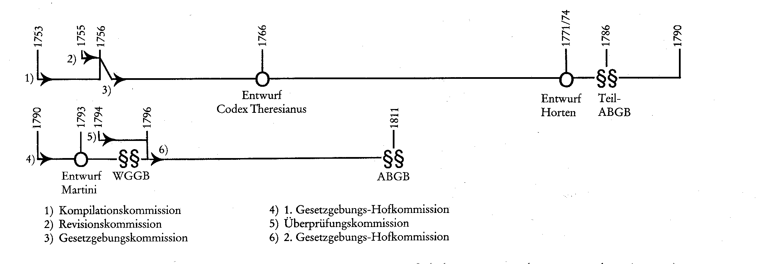
Ablauf der Arbeiten an der Zivilrechtskodifikation vom Codex Thesianus bis zum ABGB
Historie kodifikace občanského práva do vydání ABGB, in: L. Vojáček / K. Schelle / J. Tauchen (Ed.), Vývoj soukromého práva na území českých zemí (= Spisy Právnické Fakulty Masarykovy Univerzity v Brně 426, Brno: Masarykova univerzita 2012), 195-254 (Christian Neschwara).

Slide 46
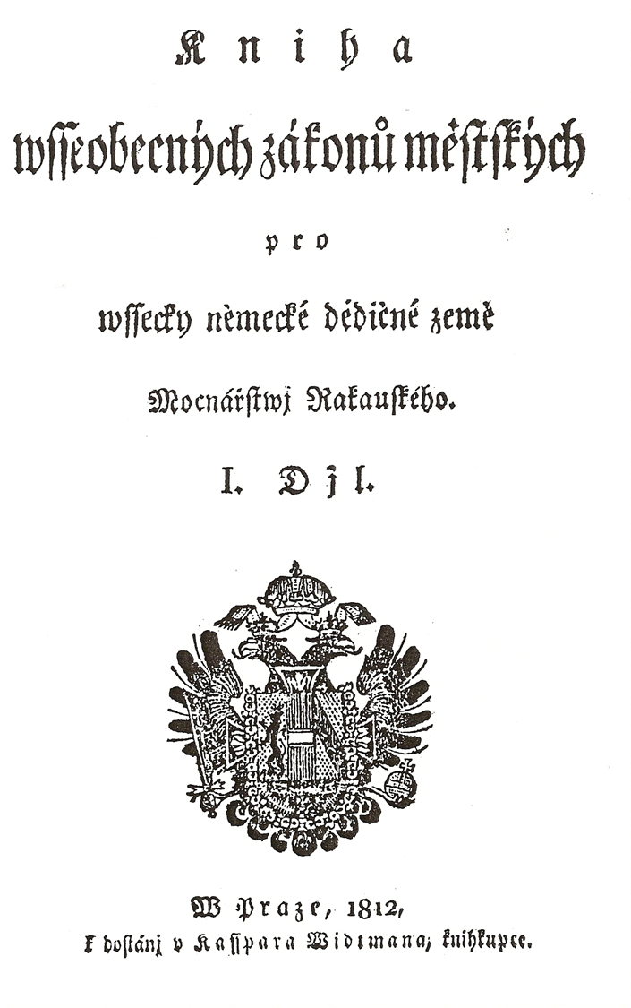
Weitere Übersetzungen: 1811/12: Polnisch, Latein; 1815/23: Italienisch.

Slide 47
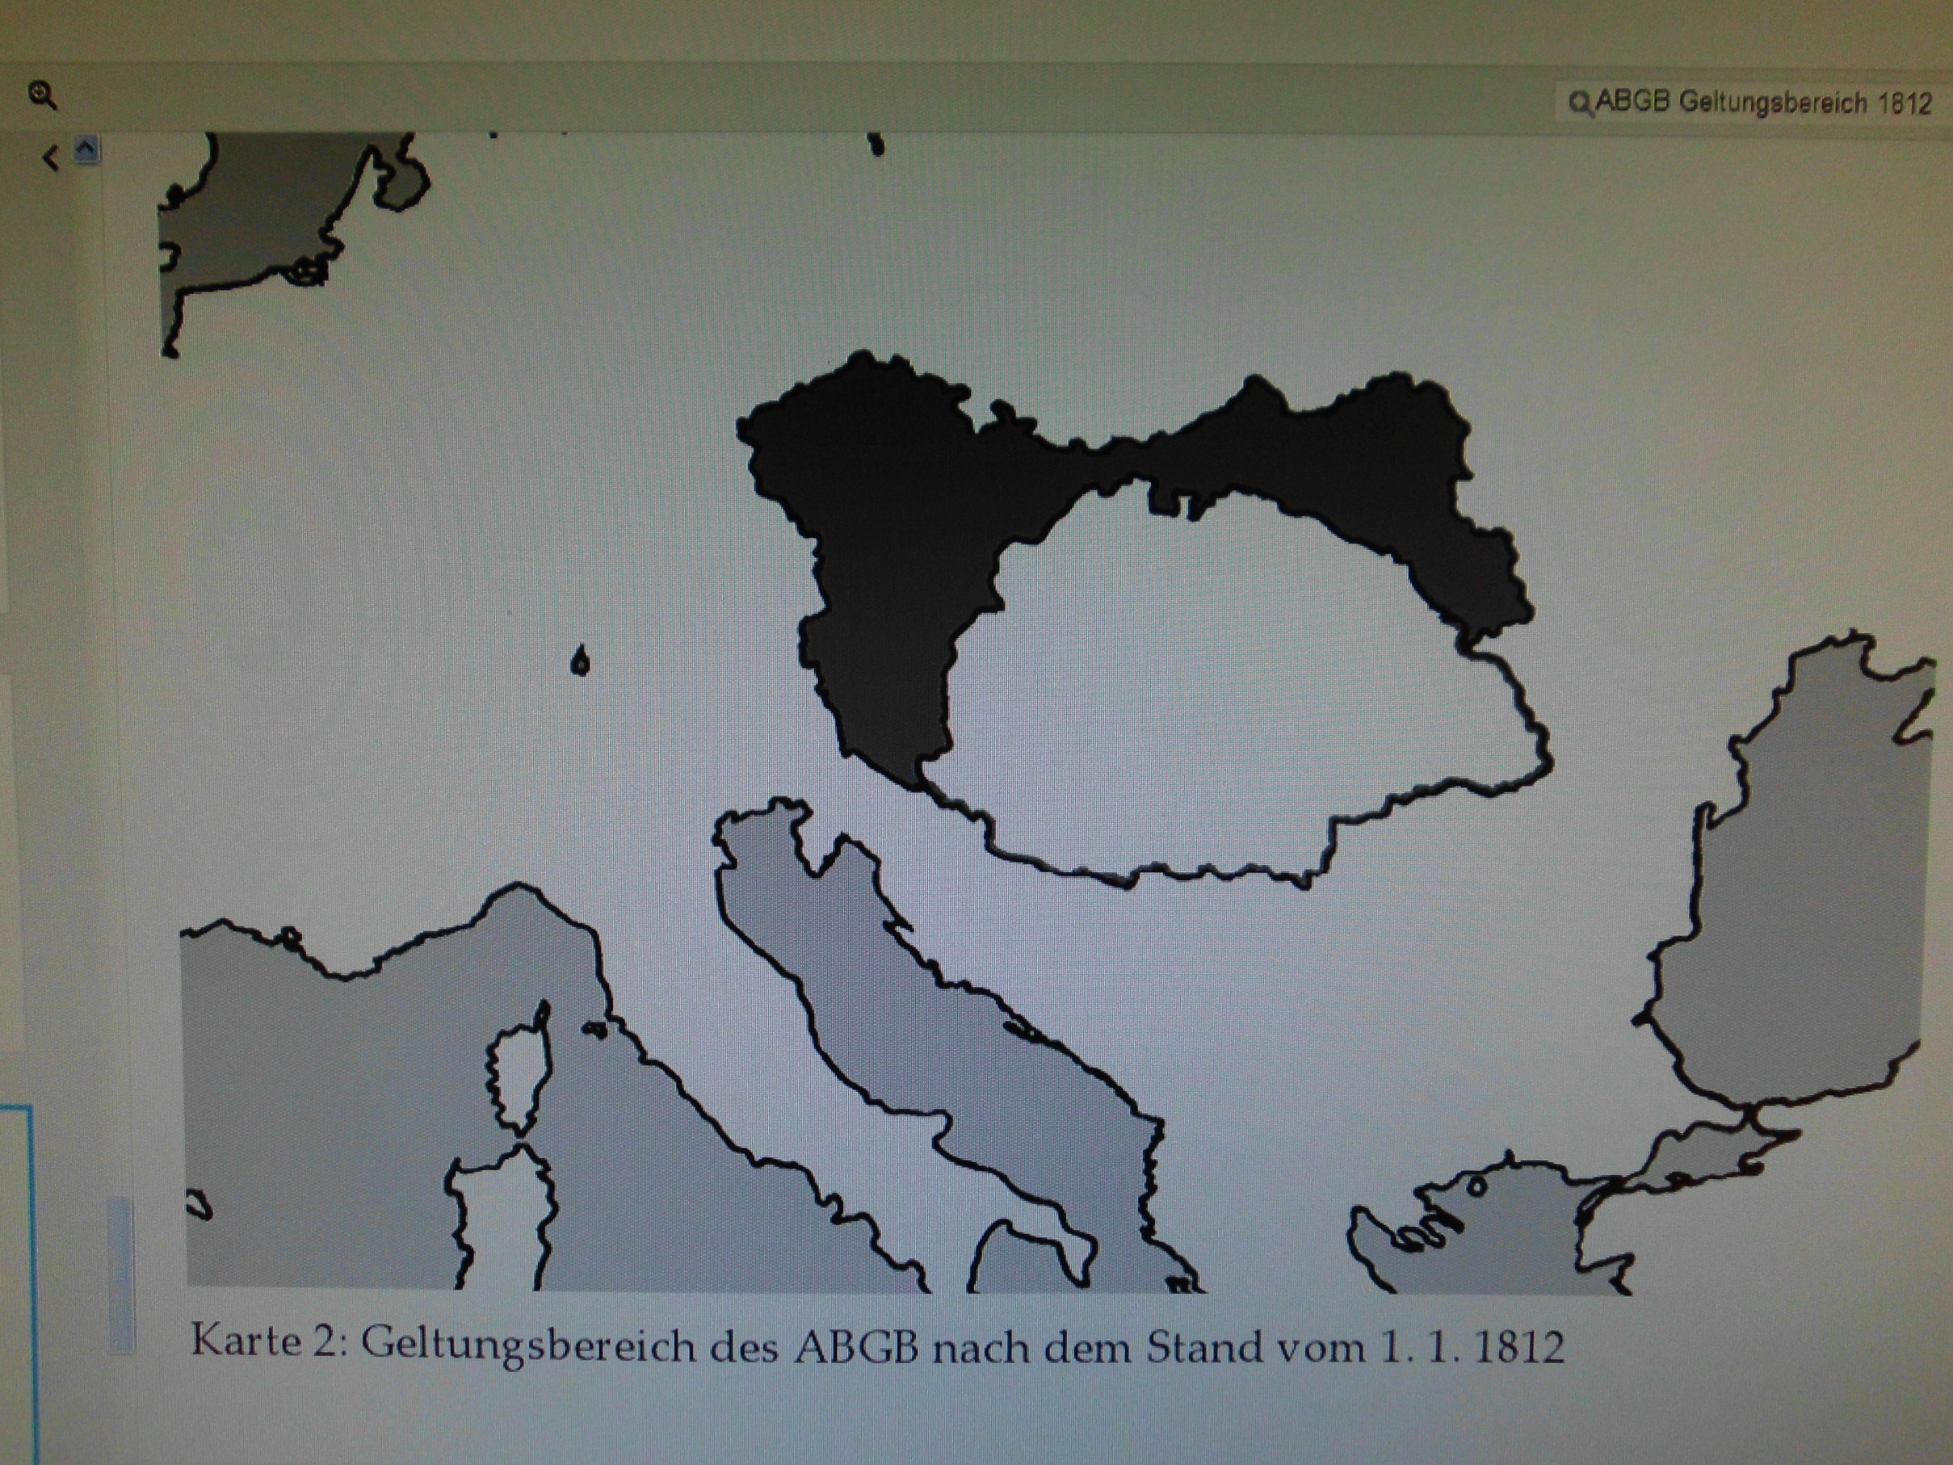
Böhmen
Schle-sien
G a l i z i e n
Mähren
Salz burg
Ober-/ Niederösterr
Buko wina
FL
T i r o l Vbg
Steier- mark
Kärnten
U n g a r n
Lombardo- Venzien
Krain
Görz Istrien

